Slide 1

TRƯỜNG ĐẠI HỌC TRÀ VINH
TRƯỜNG KỸ THUẬT VÀ CÔNG NGHỆ
BÁO CÁO ĐỒ ÁN TỐT NGHIỆP
PHÁT TRIỂN ỨNG DỤNG ĐẶT LỊCH KHÁM BỆNH
CHO PHÒNG KHÁM TƯ NHÂN
Giảng viên hướng dẫn:
ThS NGUYỄN KHẮC QUỐC
Sinh viên thực hiện:
Họ tên: Nguyễn Mai Duy Khoa
MSSV: 110121211
Lớp: DA21TTC
Trang 1/17
Trà Vinh, tháng 7 năm 2025

Slide 2


Tổng quan
NỘI DUNG CHÍNH
Kết quả đạt được
Kết luận và hướng phát triển
Trang 2/17

Slide 3
Lý do chọn đề tài
Mục tiêu đề tài
Tổng quan
Phân tích và thiết kế hệ thống
Công nghệ sử dụng
Ưu điểm của công nghệ
Trang 3/17

Slide 4

Tổng quan
Lý do chọn đề tài
Lý do chủ quan
Lý do khách quan
Ứng dụng thực tế
Các ứng dụng hiện nay quá chuyên môn.
Khó thao tác
Quá nhiều thông tin.
Đất nước trong quá trình chuyển đổi số.
Ứng dụng online là xu hướng của thời đại.
Khách hàng luôn muốn thao tác từ xa và dễ dàng chỉ với cú click chuột.
Ứng dụng online là giảm hàng chờ.
Giảm thiểu các quy trình phức tạp và nhiều giai đoạn.
Tăng tính chuyên nghiệp trong cung cấp dịch vụ
Trang 4/17

Slide 5
Tổng quan
Mục tiêu đề tài
Đối với người dùng
Đối với quản trị
Giao diện thao tác dễ dàng không phức tạp.
Nội dung thể hiện trực quan.
Thông tin cần cung cấp là cơ bản và tối thiểu.
Vẫn đảm bảo các chức năng cần thiết liên quan.
Quyền quản lý toàn cục với trang người dùng.
Quản lý nhân sự.
Phản hồi người dùng.
Phân quyền.
Trang 5/17

Slide 6
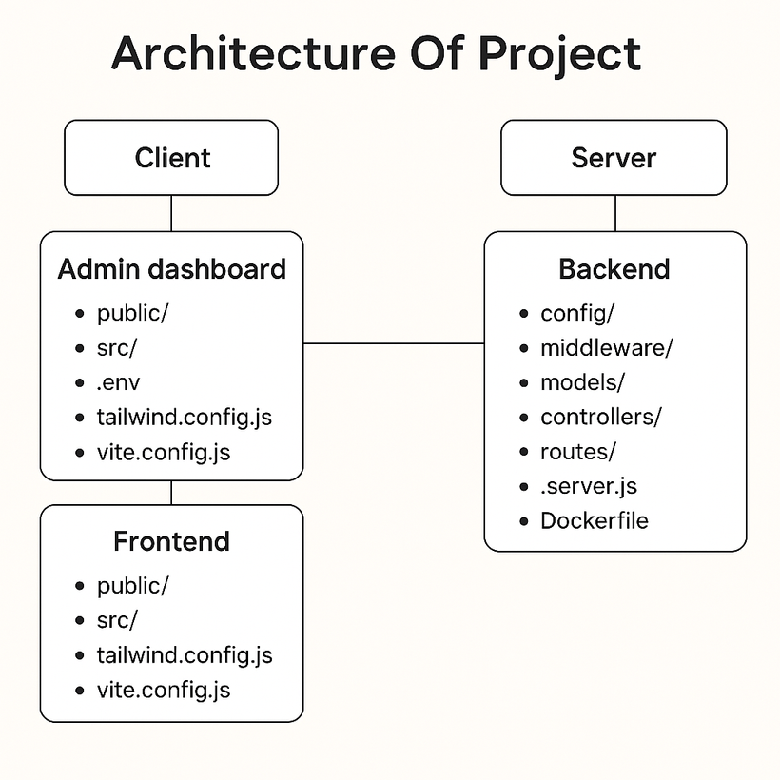
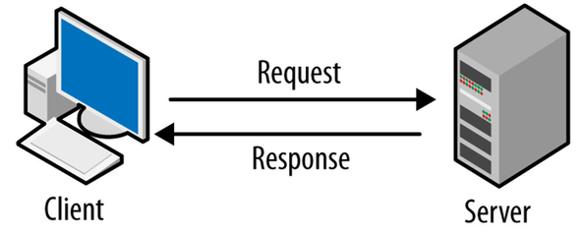
Tổng quan
Phân tích và thiết kế hệ thống
Kiến trúc dự án
Sơ đồ tổ chức thư mục dự án
Client - Server
Mô hình giao diện người dùng
Mô hình giao diện người dùng SPA
Trang 6/17

Slide 7







Tổng quan
Công nghệ sử dụng
Ngôn ngữ và Framework
CSDL
Công nghệ khác
React.js
Vite
Node.js
TailwindCSS
MongoDB
Cloudinary
Vonage API
Trang 7/17

Slide 8
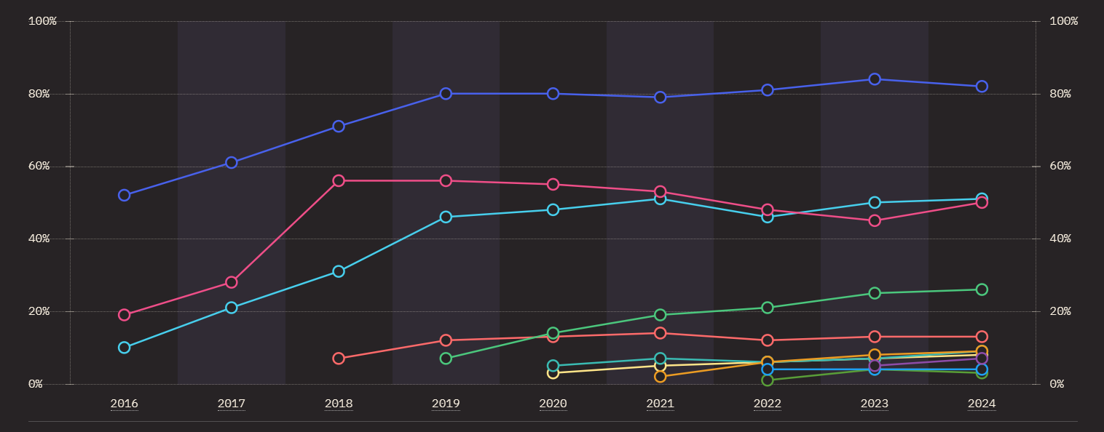
Tổng quan
Ưu điểm của công nghệ
https://2024.stateofjs.com/en-US/libraries/front-end-frameworks
Trang 8/17

Slide 9
Tổng quan
Ưu điểm của công nghệ
Là công cụ phát triển thay thế webpack
HMR (Hot Module Replacement) nhanh
Kho thư viện npm lớn nhất thế giới.
Cùng ngôn ngữ với frontend.
Một framework CSS đang rất phổ biến hiện nay
Trang 9/17

Slide 10
Trang người dùng
Kết quả
đạt được
Trang quản trị
Trang 10/17

Slide 11
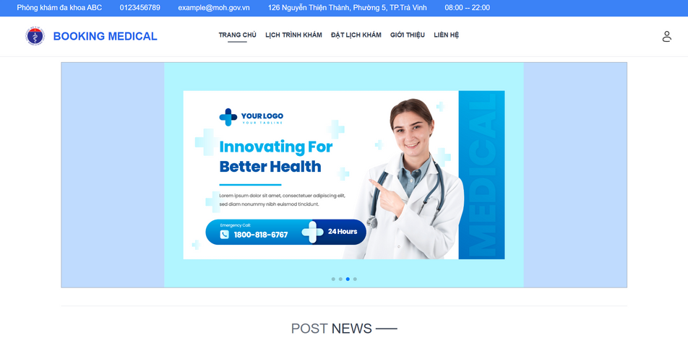
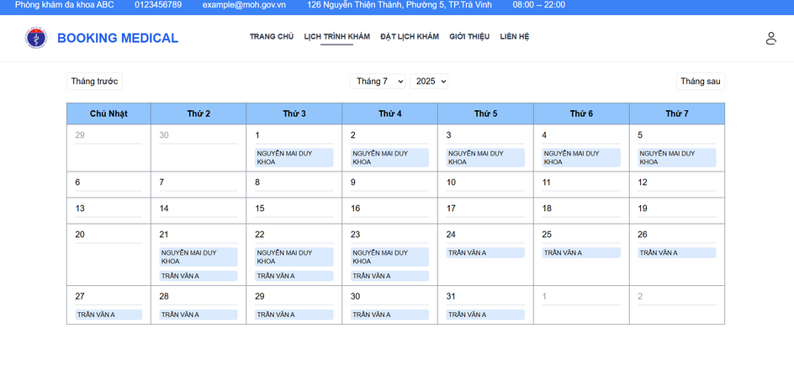
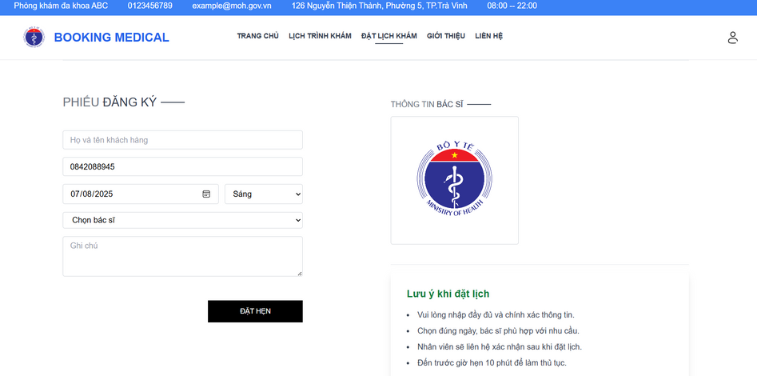
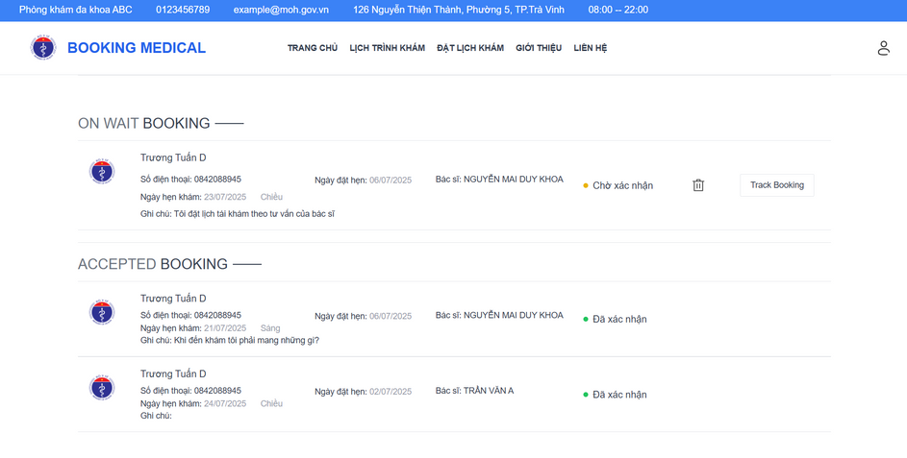
Kết quả đạt được
Trang người dùng:
Trang chủ, lịch khám, đặt hẹn, kiểm tra lịch hẹn
Trang 11/17

Slide 12
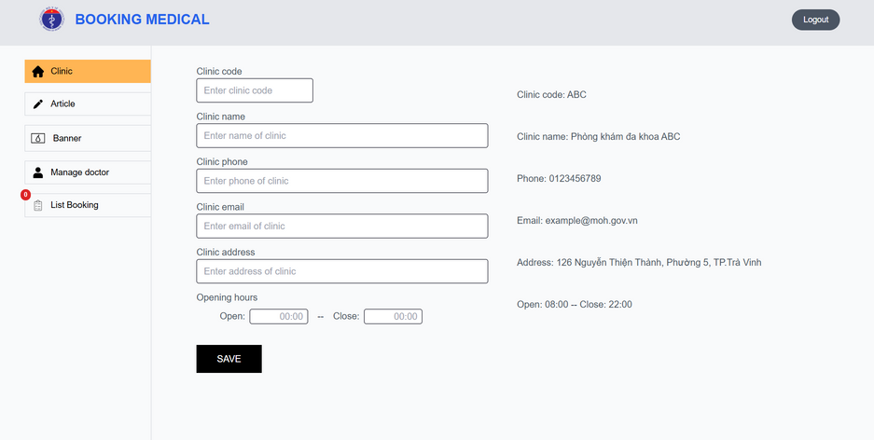
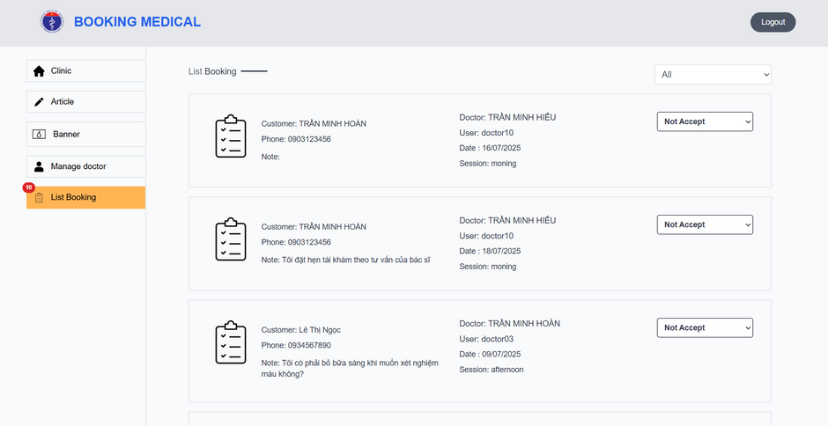
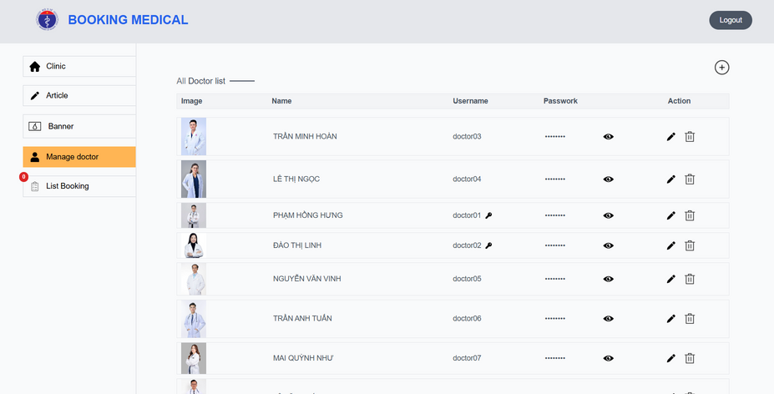
Kết quả đạt được
Trang người dùng:
Quản lý trang người dùng, quản lý nhân sự, phản hồi khách hàng
Trang 12/17

Slide 13
Kết luận
Kết luận và hướng phát triển
Hướng phát triền
Trang 13/17

Slide 14
Tổng quan
Ưu điểm của công nghệ
Là công cụ phát triển thay thế webpack
HMR (Hot Module Replacement) nhanh
Kho thư viện npm lớn nhất thế giới.
Cùng ngôn ngữ với frontend.
Một framework CSS đang rất phổ biến hiện nay
Trang 14/17

Slide 15
Nhận xét
Ưu điểm
Nhược điểm
Giao diện đơn giản, gọn gàn
Hiển thị trực quan
Đáp ứng đủ nhu cầu nghiệp vụ của một ứng dụng đặt hẹn khám bệnh
Chưa thành thạo trong việc tối ưu hiệu năng
Trang 15/17

Slide 16
Hướng phát triển
Tối ưu hóa hiêu năng cho web trong tương lai
Phát triển các chức năng, tiện ích người dùng
Mở rộng quy mô
Trang 16/17

Slide 17

THANK YOU
Trang 17/17

